Slide 1
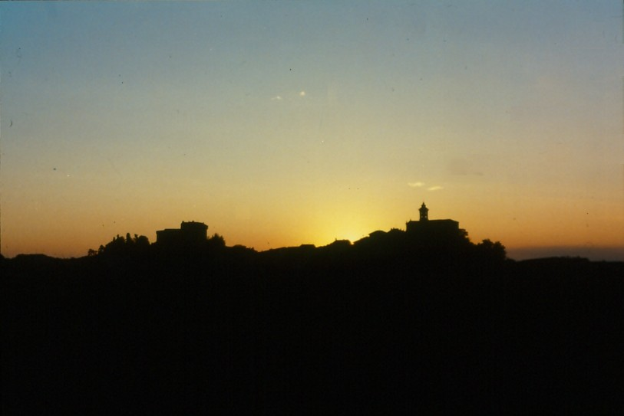
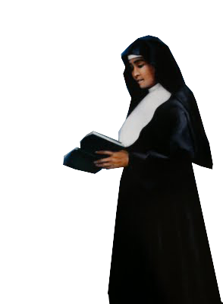
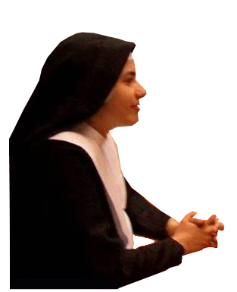
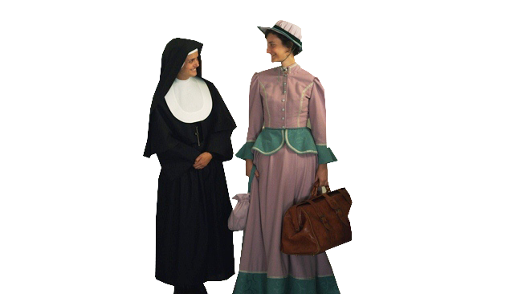
MUJERES DE DIOS

Slide 2
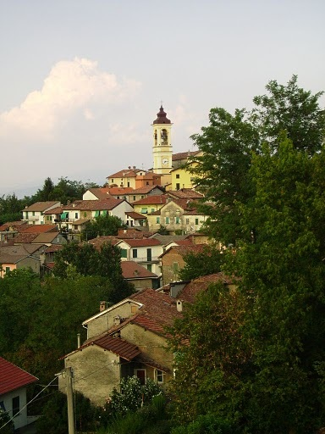
«No puede quedar escondida una ciudad que está sobre un monte»
Mt 5,14

Slide 3
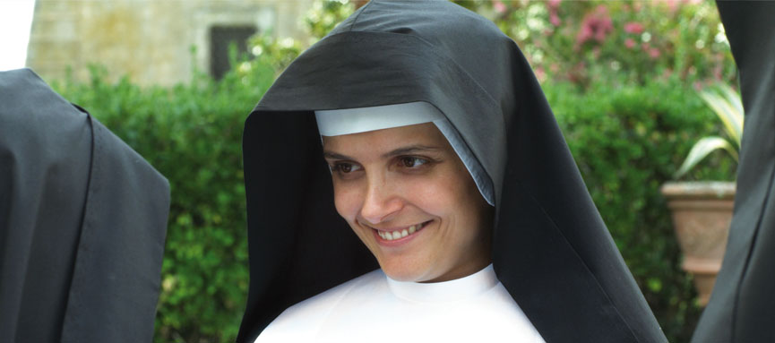
La fuente del carisma ha llegado a nosotras no solo a través de la persona de M. Mazzarello sino de un grupo de mujeres que con ella, han dado vida a una espiritualidad que debemos descubrir.

Slide 4
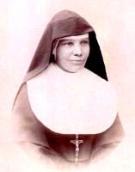
Sor Emilia Mosca
Hija de una condesa y de un famoso arquitecto. Un revés de fortuna hizo que Emilia fuera confiada a la abuela paterna. Vivió una infancia infeliz si bien en «un ambiente que la consentía»

Slide 5
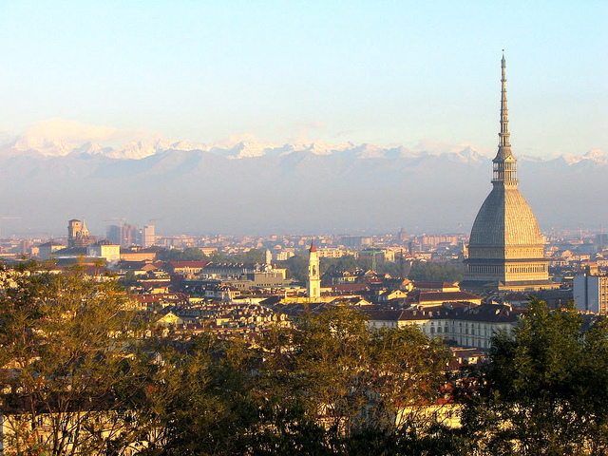
Cuando regresó a la familia estudió en el colegio 4 años y luego en la Universidad de Turín que le dio el diploma en francés.

Slide 6
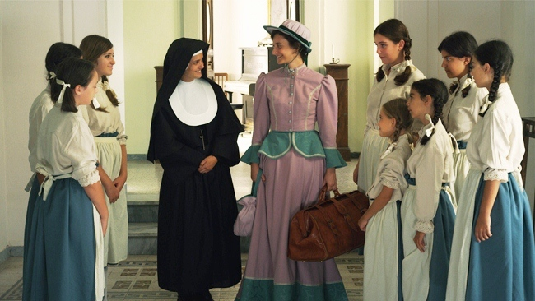
En diciembre de 1872 llegó a Mornés después de haberse encontrado con D. Bosco quien le propuso ir si era de su agrado. En 1874 hizo su primera profesión y en el 75 los votos perpetuos.

Slide 7
En la escuela de la Madre
La Cronohistoria anota que Emilia Mosca fue conquistada por el clima de familia y la espiritualidad del ambiente.

Slide 8
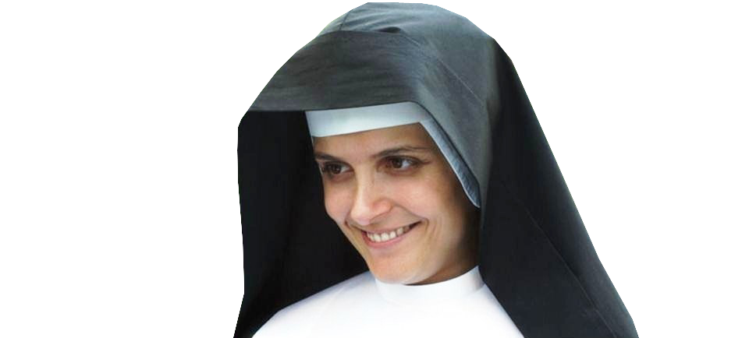
En la escuela de la Madre
Emilia se encontró delante de una mujer alegre en su humildad, paciente y tierna en sus intuiciones pero firme, franca en el lenguaje y en las propuestas.

Slide 9
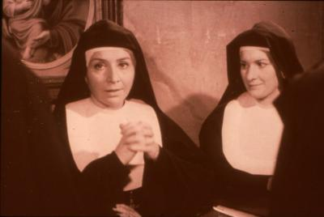
En la escuela de la Madre
La propuesta de M. M. no esconde la portada del Misterio Pascual: «¿Será capaz de tanto sacrificio?...» «Con la ayuda de Dios…» respondió.

Slide 10
En la escuela de la Madre
D. Bosco ya le había indicado la vía evangélica: «Mi alimento es hacer la voluntad del Padre».
Este es uno de los aspectos fundamentales de la espiritualidad mornesina. Sobre el lecho de muerte M.M decía: «Abajo las ganas de mandar»

Slide 11
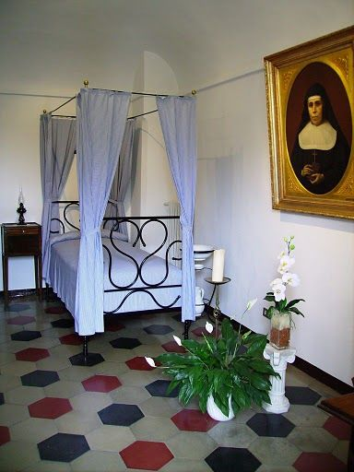
Tuvo la fortuna de asistir al diálogo con Jesús que M. M tuvo en los últimos días de su enfermedad. De Él Sor Emilia aprendió que, a la cruz se puede unir la voluntad sin perder la libertad.

Slide 12
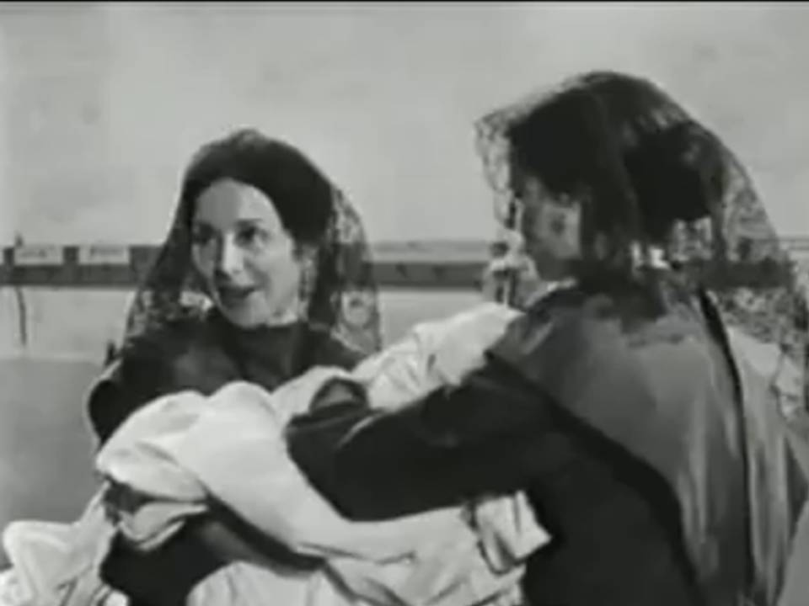
En la escuela de la Madre
En Mornés hay sencillez, mucho trabajo pero también profundidad espiritual, vida que circula y por eso Emilia, después de dos meses, pide ser postulante.

Slide 13
En la escuela de la Madre
Desde el comienzo fue profesora, lo que le fue pedido con el compromiso de hacerse «toda para todas».

Slide 14
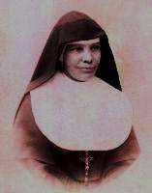
En la celda del Corazón
Después de la muerte de M. Mazzarello estará 19 años cerca a Madre Catalina Daghero, más joven que ella y que no tenía su misma cultura. Como Consejera de Estudios le fue asignada la tarea de la formación.

Slide 15
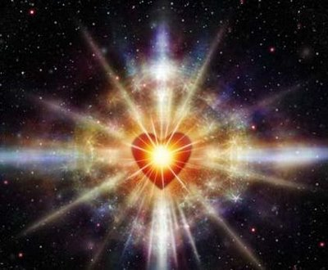
En la celda del Corazón
La celda es la conciencia, es el corazón, la oración, la profundidad del ser, donde Dios se hace guía de los que lo buscan «en espíritu y verdad».

Slide 16
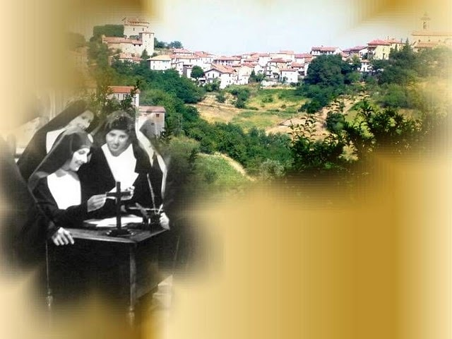
En la celda del Corazón
Emilia, tan fuerte de carácter, escoge la vía de la kénosis, una vía que no pasa desapercibida para sus Hermanas que le preguntan por qué ha escogido esta vía y ella responde: «Lo he aprendido en Mornés».

Slide 17
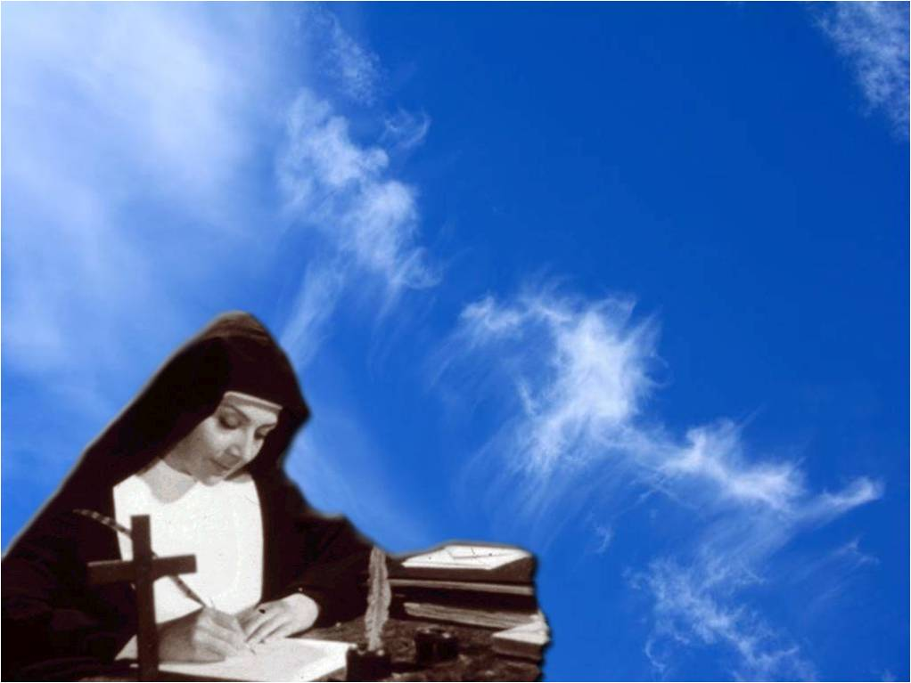
En la celda del Corazón
De M. M aprendió a vivir dentro de si para dar a la vida cotidiana la profundidad de la fe, a aferrar la propia voluntad a la cruz mientras desarrollaba su trabajo con dignidad y competencia.

Slide 18
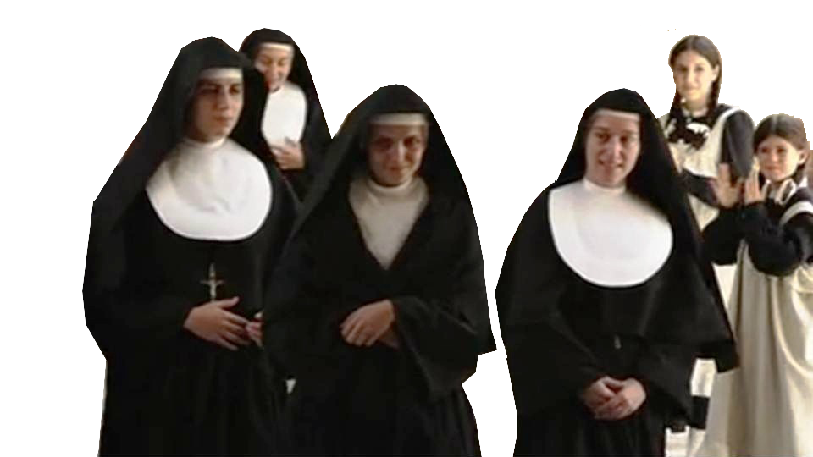
En la celda del Corazón
En Mornés se encontró con un grupo de Hermanas heróicas en la virtud pero sin instrucción por lo que tenía que luchar contra sí misma, contra la visión que tenía de las cosas no siempre compartida y comprendida.

Slide 19
En la celda del Corazón
Sor Emilia ha vivido la obediencia de la fe que es lucha contra la autosuficiencia, la presunción y los pensamientos propios del hombre carnal que tiene mil razones para oponerse a la fe.

Slide 20
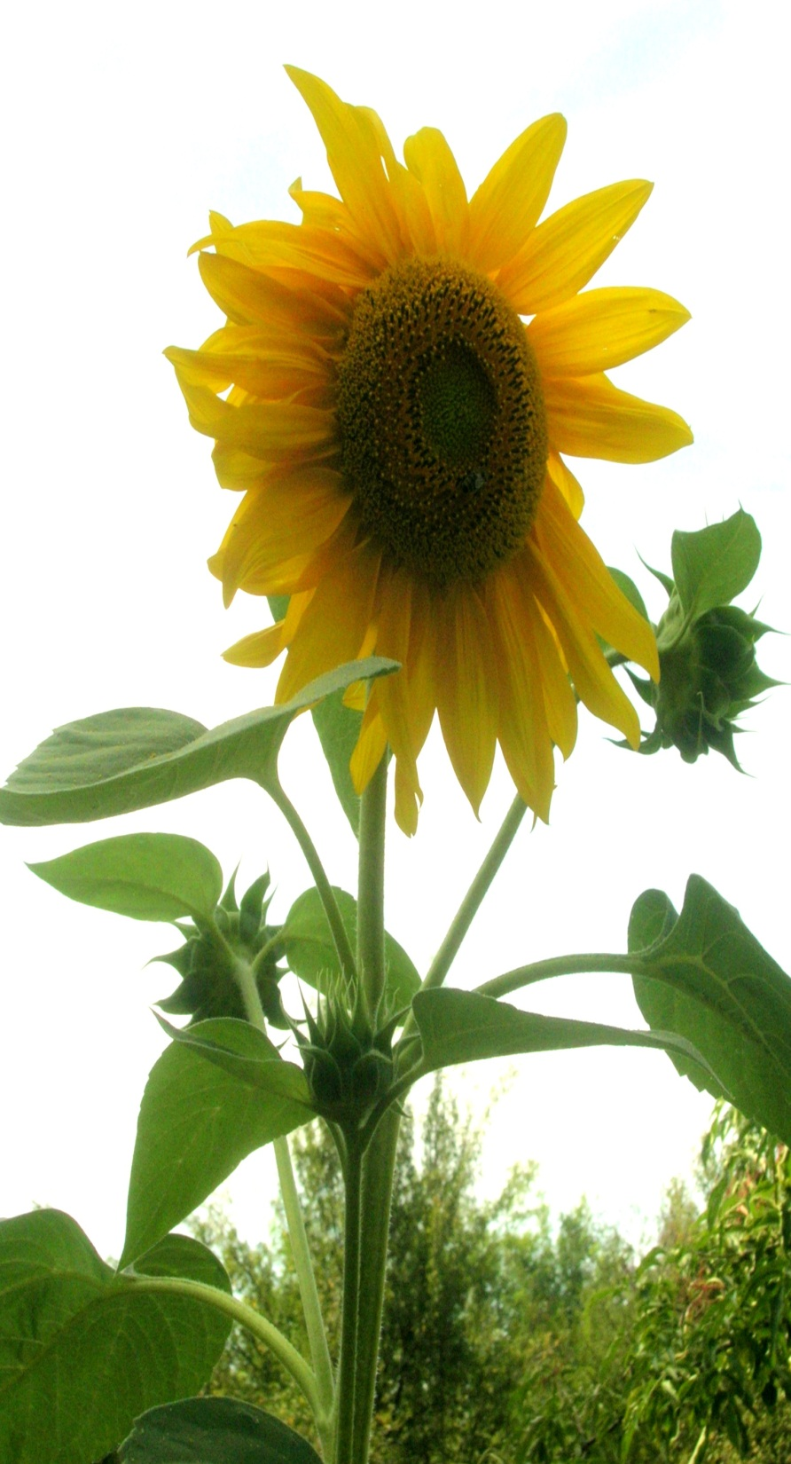
En la celda del Corazón
Sor Emilia entró en un camino de obediencia, no tanto a las reglas sino para reducir a la obediencia el corazón, martirizado de pensamientos, reacciones, cerrazones, exigencias, e insatisfacciones de todo género.

Slide 21
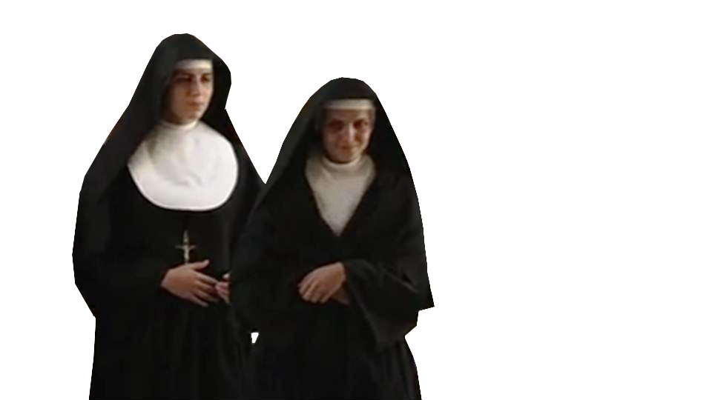
En la celda del Corazón
A veces le salía alguna expresión que denotaba el cansancio por las dificultades que encontraba: «Estoy muy cansada… como quisiera ir a América o mejor al Paraíso, para quitarme tantos fastidios»

Slide 22
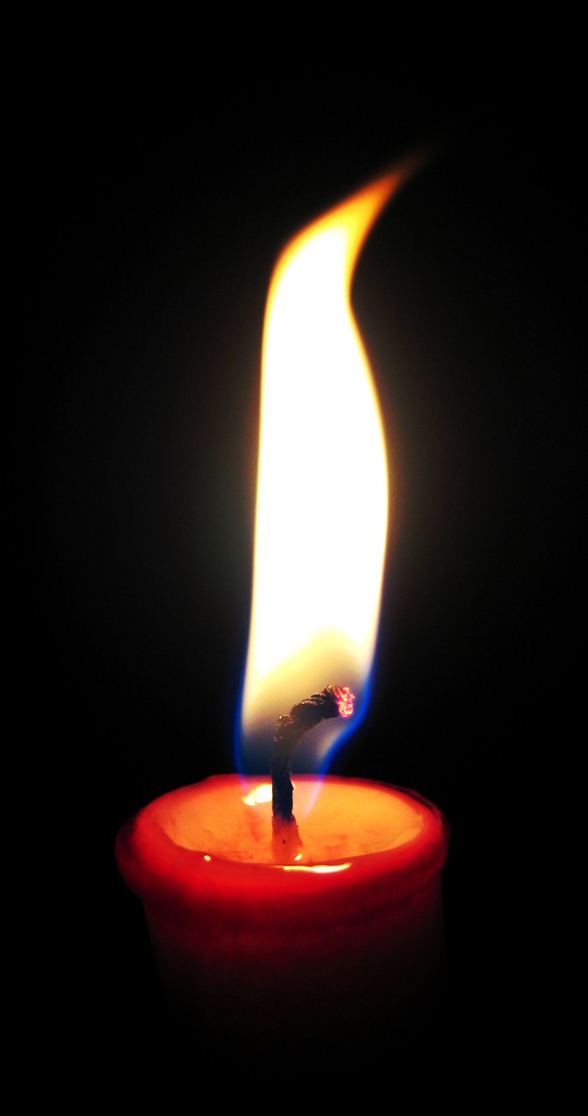
En la celda del Corazón
Su jornada era intensa: de las cuatro de la mañana hasta tarde de la noche. Estaba convencida que «El trabajo no ha matado a ninguno».
«Tengo siempre a Dios conmigo y con Dios nada es difícil».

Slide 23
En la celda del Corazón
Antes de ir a dormir, Sor Emilia, dejaba que todo cayera de su corazón ejercicio que le era muy familiar porque lo enseñó a las Hermanas que acompañó a abrir de nuevo la casa de Mornés.

Slide 24
En la celda del Corazón
Sor Emilia había respirado en Mornés el sentido de la preciosidad del tiempo: «Es la hora de amar al Señor»

Slide 25
En la celda del Corazón
«Solo Dios es fiel y ninguna dulzura sobre la tierra vale la alegría que Él inspira al alma que ya ve acercarse su atardecer»

Slide 26
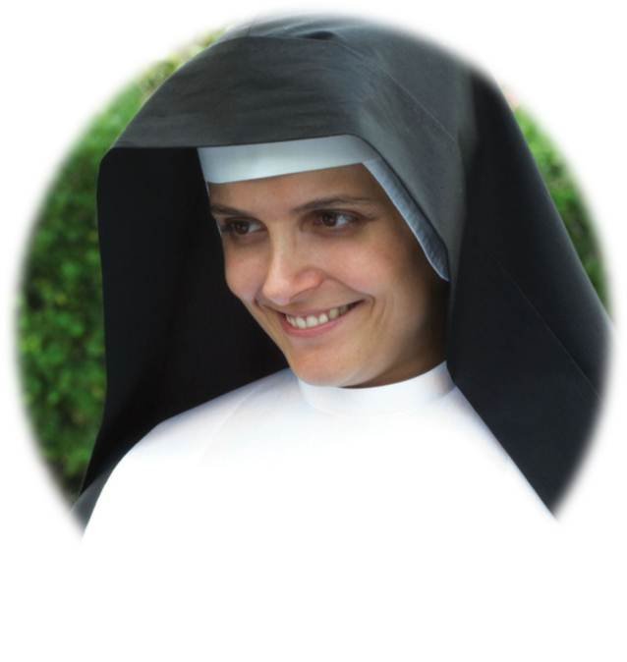
En la celda del Corazón
Como M. Mazzarello también Sor Emilia experimenta clara e inteligentemente la necesidad de retirase del propio trabajo, para dejar el puesto a las otras que podían sustituirla.

Slide 27
Algunas de sus frases:
«La necesidad de felicidad me atormenta: es la necesidad de Dios… y yo me aferro a la cruz».
«Cada persona debe tener su Getsemaní y su Calvario, quien los acepta no tiene nada de terreno».
«Se es feliz cuando uno se sacrifica por la felicidad de los otros».

Slide 28
Invoquemos el don de un amor sin límites, sin cálculos, sin amarguras.
Cuantas veces, Señor, no hemos sido fieles,
no hemos sido realistas frente a las cosas;
a la inagotable fuerza de la vida derivada de la cruz.
Concede, Señor, que contemplándola nos sintamos amadas por ti, amadas por Dios hasta el fondo, así como somos; y que creamos que por la fuerza de la cruz existe en nosotras una capacidad nueva para dedicarnos a los hermanos,

Slide 29
Según aquel estilo y aquel modo que nos viene
enseñado y comunicado por la cruz.
Danos, oh Señor, la capacidad de descubrir la cruz que nos hace nacer de nuevo, preludio y anticipación de la vida plena que viviremos en el misterio de la resurrección.
Nos ponemos de rodillas delante del misterio
de la cruz con María,
y le pedimos que podamos comprender como Ella ha comprendido,
el misterio que transforma el corazón del hombre y que transforma el mundo. AMÉN Card. Martini

